Slide 2

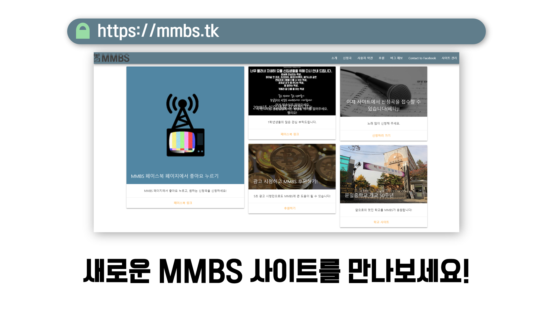


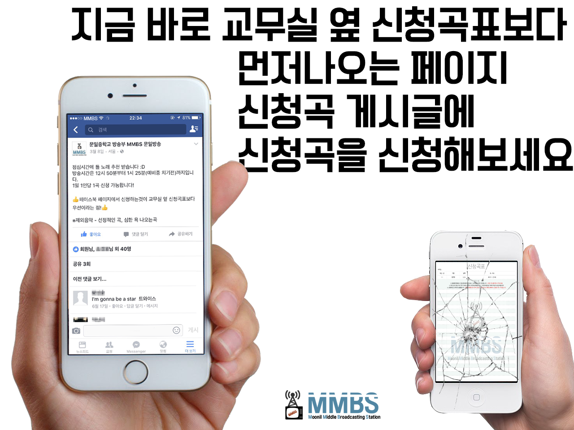

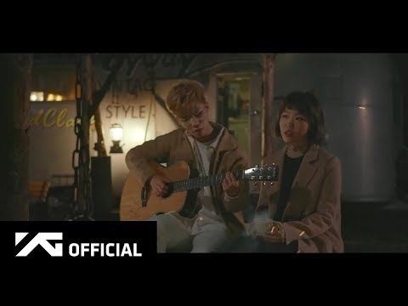
오전 11:59:42
2018-08-16
점심방송종료
점심방송
오늘의 행사
알림 생성
현재 행사가 있으니
문의사항 발생시
2층 교무실 옆에 방송실로 와 주세요.
공고 생성
안녕
행사가 없어요!
[M/V] 좋다고 말해 - 볼빨간사춘기
00:15
03:27
Powered By YOUTUBE

